Slide 1

ĐẠI HỌC CÔNG NGHIỆP THỰC PHẨM TP.HCM HO CHI MINH CITY UNIVERSITY OF FOOD INDUSTRY KHOA CÔNG NGHỆ THÔNG TIN
KHOÁ LUẬN TỐT NGHIỆP
CHUYÊN NGÀNH: CÔNG NGHỆ PHẦN MỀM
Giảng viên hướng dẫn : ThS. NGUYỄN THỊ BÍCH NGÂN
Sinh viên thực hiện:
2001180454 – Nguyễn Thanh Huy – 09DHTH2
2001181386 – Tạ Quang Trung – 09DHTH4
2001180817 – Lê Quang Trung – 09DHTH4
Khoá luận tốt nghiệp TP.HCM, tháng 01 năm 2022

Slide 2
ĐẠI HỌC CÔNG NGHIỆP THỰC PHẨM TP.HCM HO CHI MINH CITY UNIVERSITY OF FOOD INDUSTRY KHOA CÔNG NGHỆ THÔNG TIN
ĐỀ TÀI: XÂY DỰNG HỆ THỐNG QUẢN LÝ VÀ
BÁN HÀNG CHO HỆ THỐNG CỬA HÀNG
THỜI TRANG UNIQLO
Khoá luận tốt nghiệp TP.HCM, tháng 01 năm 2022

Slide 3
PHẦN MỞ ĐẦU
GIỚI THIỆU
MỤC TIÊU
CƠ CẤU HỆ THỐNG
THÀNH PHẨM
Khoá luận tốt nghiệp TP.HCM, tháng 01 năm 2022

Slide 4
CHƯƠNG 1 TỔNG QUAN

Slide 5
VÌ SAO LỰA CHỌN ĐỀ TÀI ?
Uniqlo đã có mặt tại Mỹ, Châu Âu và các nước Đông Nam Á, hiện nay Uniqlo tiếp tục mở rộng thêm các chi nhánh ở các nước. Theo đó thì những website và ứng dụng mua bán hàng cũng mang lại doanh số không hề nhỏ cho Uniqlo.
Uniqlo đã có mặt tại Việt Nam từ 2018 và doanh số thu về từ việc bán hàng ở Việt Nam rất cao. Chính vì muốn nâng cao trải nghiệm người dùng mà nhóm chúng em quyết định dựa trên những gì mà Uniqlo Việt Nam đã làm được để phát triển thêm nhiều tính năng mới, hỗ trợ người dùng một cách tốt nhất có thể.
Khoá luận tốt nghiệp TP.HCM, tháng 01 năm 2022

Slide 6
MỤC TIÊU ?
Xây dựng hệ thống với đầy đủ yếu tố cần thiết:
Chức năng hệ thống: Phân quyền người dùng.
Chức năng quản lý kho.
Chức năng nhập hàng.
Chức năng bán hàng: đặt và bán hàng, đổi trả.
Chức năng quản lý nhân viên, khách hàng.
Thống kê báo cáo: Kho, thu/chi, đơn hàng.
Khoá luận tốt nghiệp TP.HCM, tháng 01 năm 2022

Slide 7




CÔNG CỤ VÀ THIẾT BỊ ?
Đề tài viết bằng chương trình Visual Studio Code, các ngôn ngữ và thư viện: Javascript, Lumen PHP, React JS, React Native, MySQL.
Không chỉ vậy trong đề tài còn sử dụng thêm NodeJS, Firebase, SocketIO, FPT AI và các thư viện NPM khác.
Khoá luận tốt nghiệp TP.HCM, tháng 01 năm 2022

Slide 8
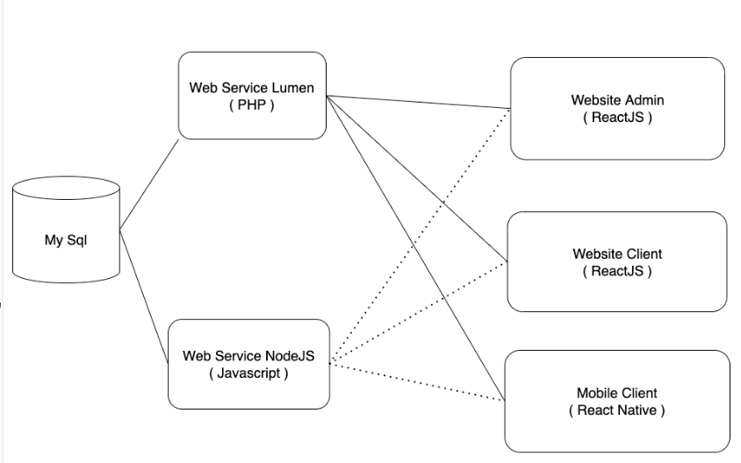
HỆ THỐNG ?
Khoá luận tốt nghiệp TP.HCM, tháng 01 năm 2022

Slide 9
REACT LÀ GÌ ?
React là một thư viện UI phát triển tại Facebook để hỗ trợ việc xây dựng những thành phần (components) UI có tính tương tác cao, có trạng thái và có thể sử dụng lại được. React được sử dụng tại Facebook trong production, và www.instagram.com được viết hoàn toàn trên React.
Mục đích để giúp những người lập trình thiết kế nhanh website một cách nhanh chóng
Khoá luận tốt nghiệp TP.HCM, tháng 01 năm 2022

Slide 10
LUMEN FRAMEWORD LÀ GÌ?
Lumen là một framework PHP được phát triển bởi cha đẻ của Laravel – Taylor Otwell. Theo tác giả. Thực tế Lumen được tạo ra để làm hệ thống microservices – một hệ thống nhỏ hơn để hỗ trợ các hệ thống lớn như Laravel.
Mục đích: Xây dựng web service theo chuẩn Restful API
Khoá luận tốt nghiệp TP.HCM, tháng 01 năm 2022

Slide 11
NODEJS LÀ GÌ ?
NodeJS là một mã nguồn được xây dựng dựa trên nền tảng Javascript V8 Engine, nó được sử dụng để xây dựng các ứng dụng web như các trang video clip, các forum và đặc biệt là trang mạng xã hội phạm vi hẹp. NodeJS có thể chạy trên nhiều nền tảng hệ điều hành khác nhau.
Mục đích sử dụng trong đề tài: Xây dựng web service, để xử lý các nghiệp vụ theo thười gian thực.
Khoá luận tốt nghiệp TP.HCM, tháng 01 năm 2022

Slide 12
CHƯƠNG 2 PHÂN TÍCH HỆ THỐNG

Slide 13
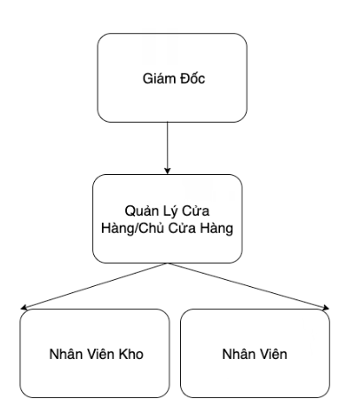
CƠ CẤU TỔ CHỨC HỆ THỐNG?
Ban giám đốc có chức vụ cao nhất, xử lý các yêu cầu của nhân viên đưa lên.
Quản lý cửa hàng: Điều phối hoạt động của cửa hàng, nhận các báo cáo và thống kê từ nhân viên.
Nhân viên: Xử lý thống kê, báo cáo doanh thu của cửa hàng, thực hiện lập hóa đơn cho khách hàng, tư vấn sản phẩm và tìm kiếm cho khác hàng.
Khoá luận tốt nghiệp TP.HCM, tháng 01 năm 2022

Slide 14
CƠ CẤU TỔ CHỨC HỆ THỐNG?
Nhân viên kho: Xử lý về vấn đề nhập và xuất hàng. Khi nhập hàng tiến hành nhập vào máy và lập phiếu nhập hàng để lưu. Lập các hóa đơn xuất hàng dựa theo hóa đơn đặt hàng của từng cửa hàng. Thống kê số lượng hàng xuất và nhập định kỳ.
Khoá luận tốt nghiệp TP.HCM, tháng 01 năm 2022

Slide 15
SƠ ĐỒ USECASE NGHIỆP VỤ:

Slide 16
SƠ ĐỒ USECASE HỆ THỐNG:
Khoá luận tốt nghiệp TP.HCM, tháng 01 năm 2022

Slide 17
SƠ ĐỒ LỚP MỨC THIẾT KẾ:
Khoá luận tốt nghiệp TP.HCM, tháng 01 năm 2022

Slide 18
CHƯƠNG 3 DEMO THÀNH PHẨM

